Slide 1


Progetto VIRECO
Massa Martana (PG), 21.10.2020
Progetto VIRECO (Vapour Injected Reciprocating Compressor)
Finanziato dalla Regione Umbria nell’ambito del Bando a sostegno dei progetti complessi di Ricerca & Sviluppo
POR FESR 2014-2020
PRESENTAZIONE PROGETTO
1

Slide 2
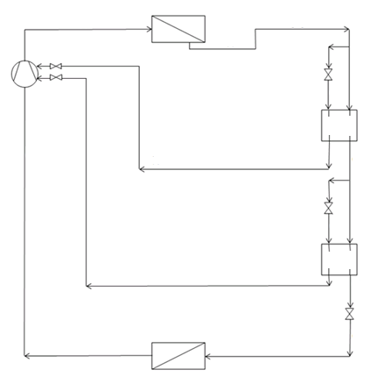
Progetto VIRECO
Ciclo VIRECO
CONDENSATORE
(2)
(3)
COMPRESSORE
(7)
(1)
1° ECONOMIZZATORE
1° SPILLAMENTO
(8)
(4)
(9)
2° ECONOMIZZATORE
2° SPILLAMENTO
(10)
(5)
LAMINAZIONE
EVAPORATORE
(6)
2

Slide 3
Progetto VIRECO
CONCEPT – Riduzione Lavoro di Compressione: Realizzazione Luci di Iniezione
LE INIEZIONI DAGLI SPILLAMENTI INCREMENTANO
LA PRESSIONE DI INIZIO COMPRESSIONE
RIDUZIONE DEL RAPPORTO DI COMPRESSIONE
P₁
P > P₁
P₂
P_{SP2}
P_{SP1}
FASE 1 ASPIRAZIONE
FASE 2
INGRESSO PRIMA INIEZIONE
FASE 3
INGRESSO SECONDA INIEZIONE
INIZIO COMPRESSIONE
FASE 4
FINE COMPRESSIONE
3

Slide 4
Progetto VIRECO
CONCEPT – Ottimizzazione C.O.P.
ASPETTO TERMODINAMICO
PRESSIONE DI EVAPORAZIONE SPILLAMENTI
ASPETTO FLUIDODINAMICO
EFFETTO RIFLESSIONE
ONDE DI PRESSIONE
ALTEZZA LUCI DI INIEZIONE
LUNGHEZZA/SEZIONE CONDOTTI
DI INIEZIONE
4

Slide 5
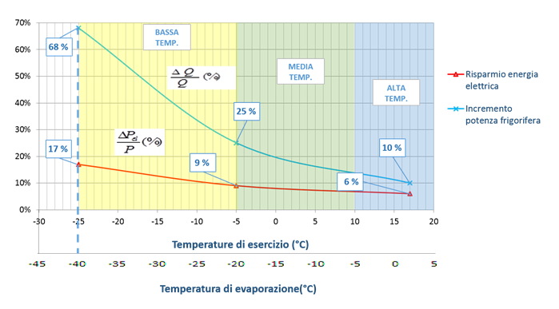
Progetto VIRECO
Performance teoriche attese
5

Slide 6
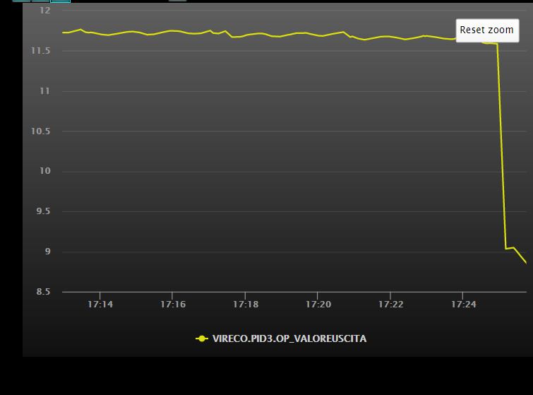
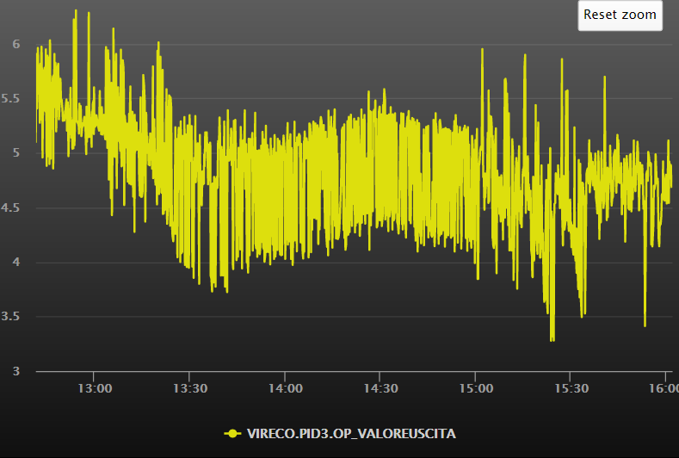
Progetto VIRECO
Compressore Prototipo a 2 cilindri – Test a bassa temperatura
Installazione valvola termostatica evaporatore ad orifizio inferiore
OUTPUT VALVOLA TERMOSTATICA ELETTRONICA con nuovo orifizio
Stabilizzazione regolazione del surriscaldamento a -35°C
OUTPUT VALVOLA TERMOSTATICA ELETTRONICA con vecchio orifizio
6

Slide 7
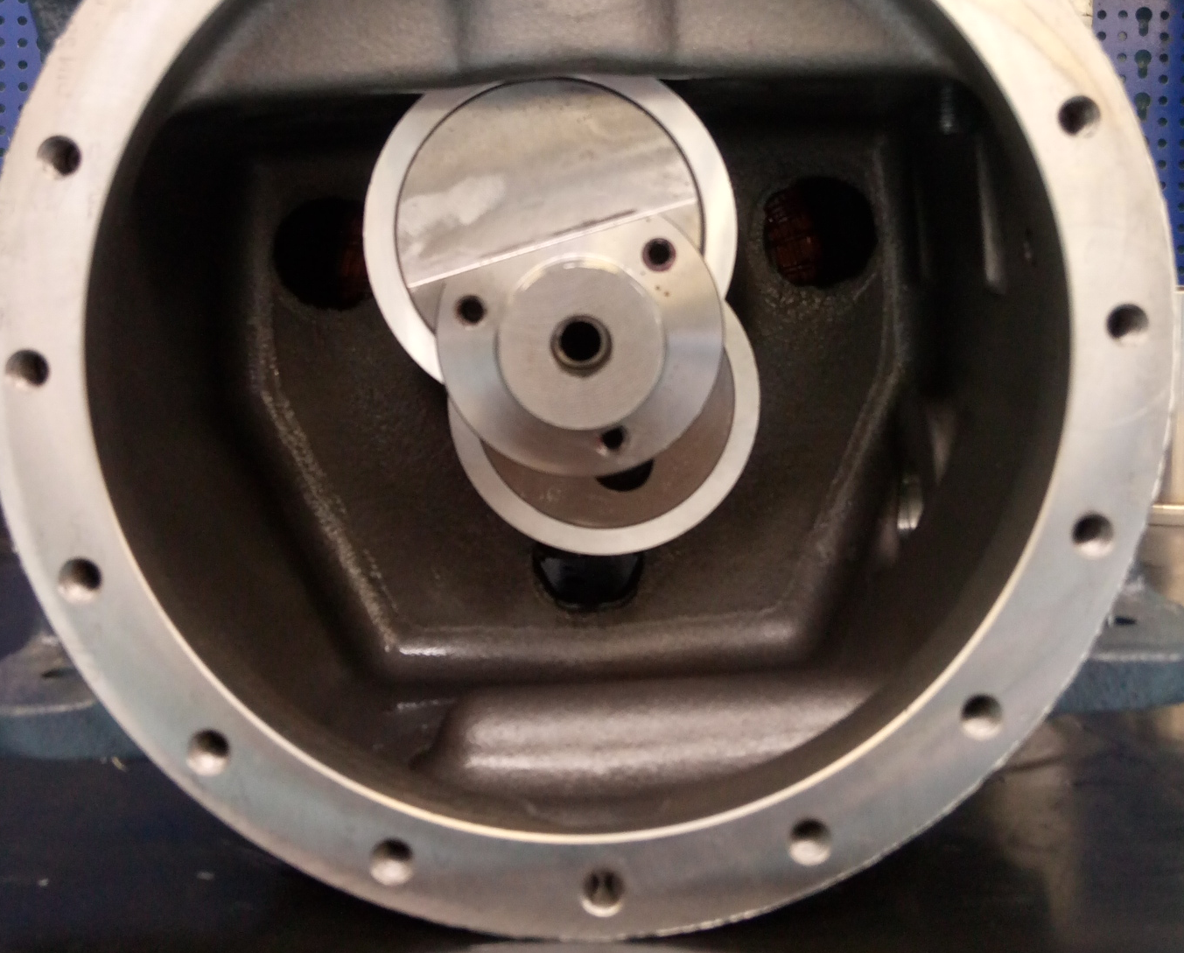
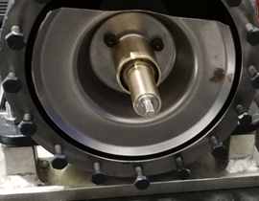
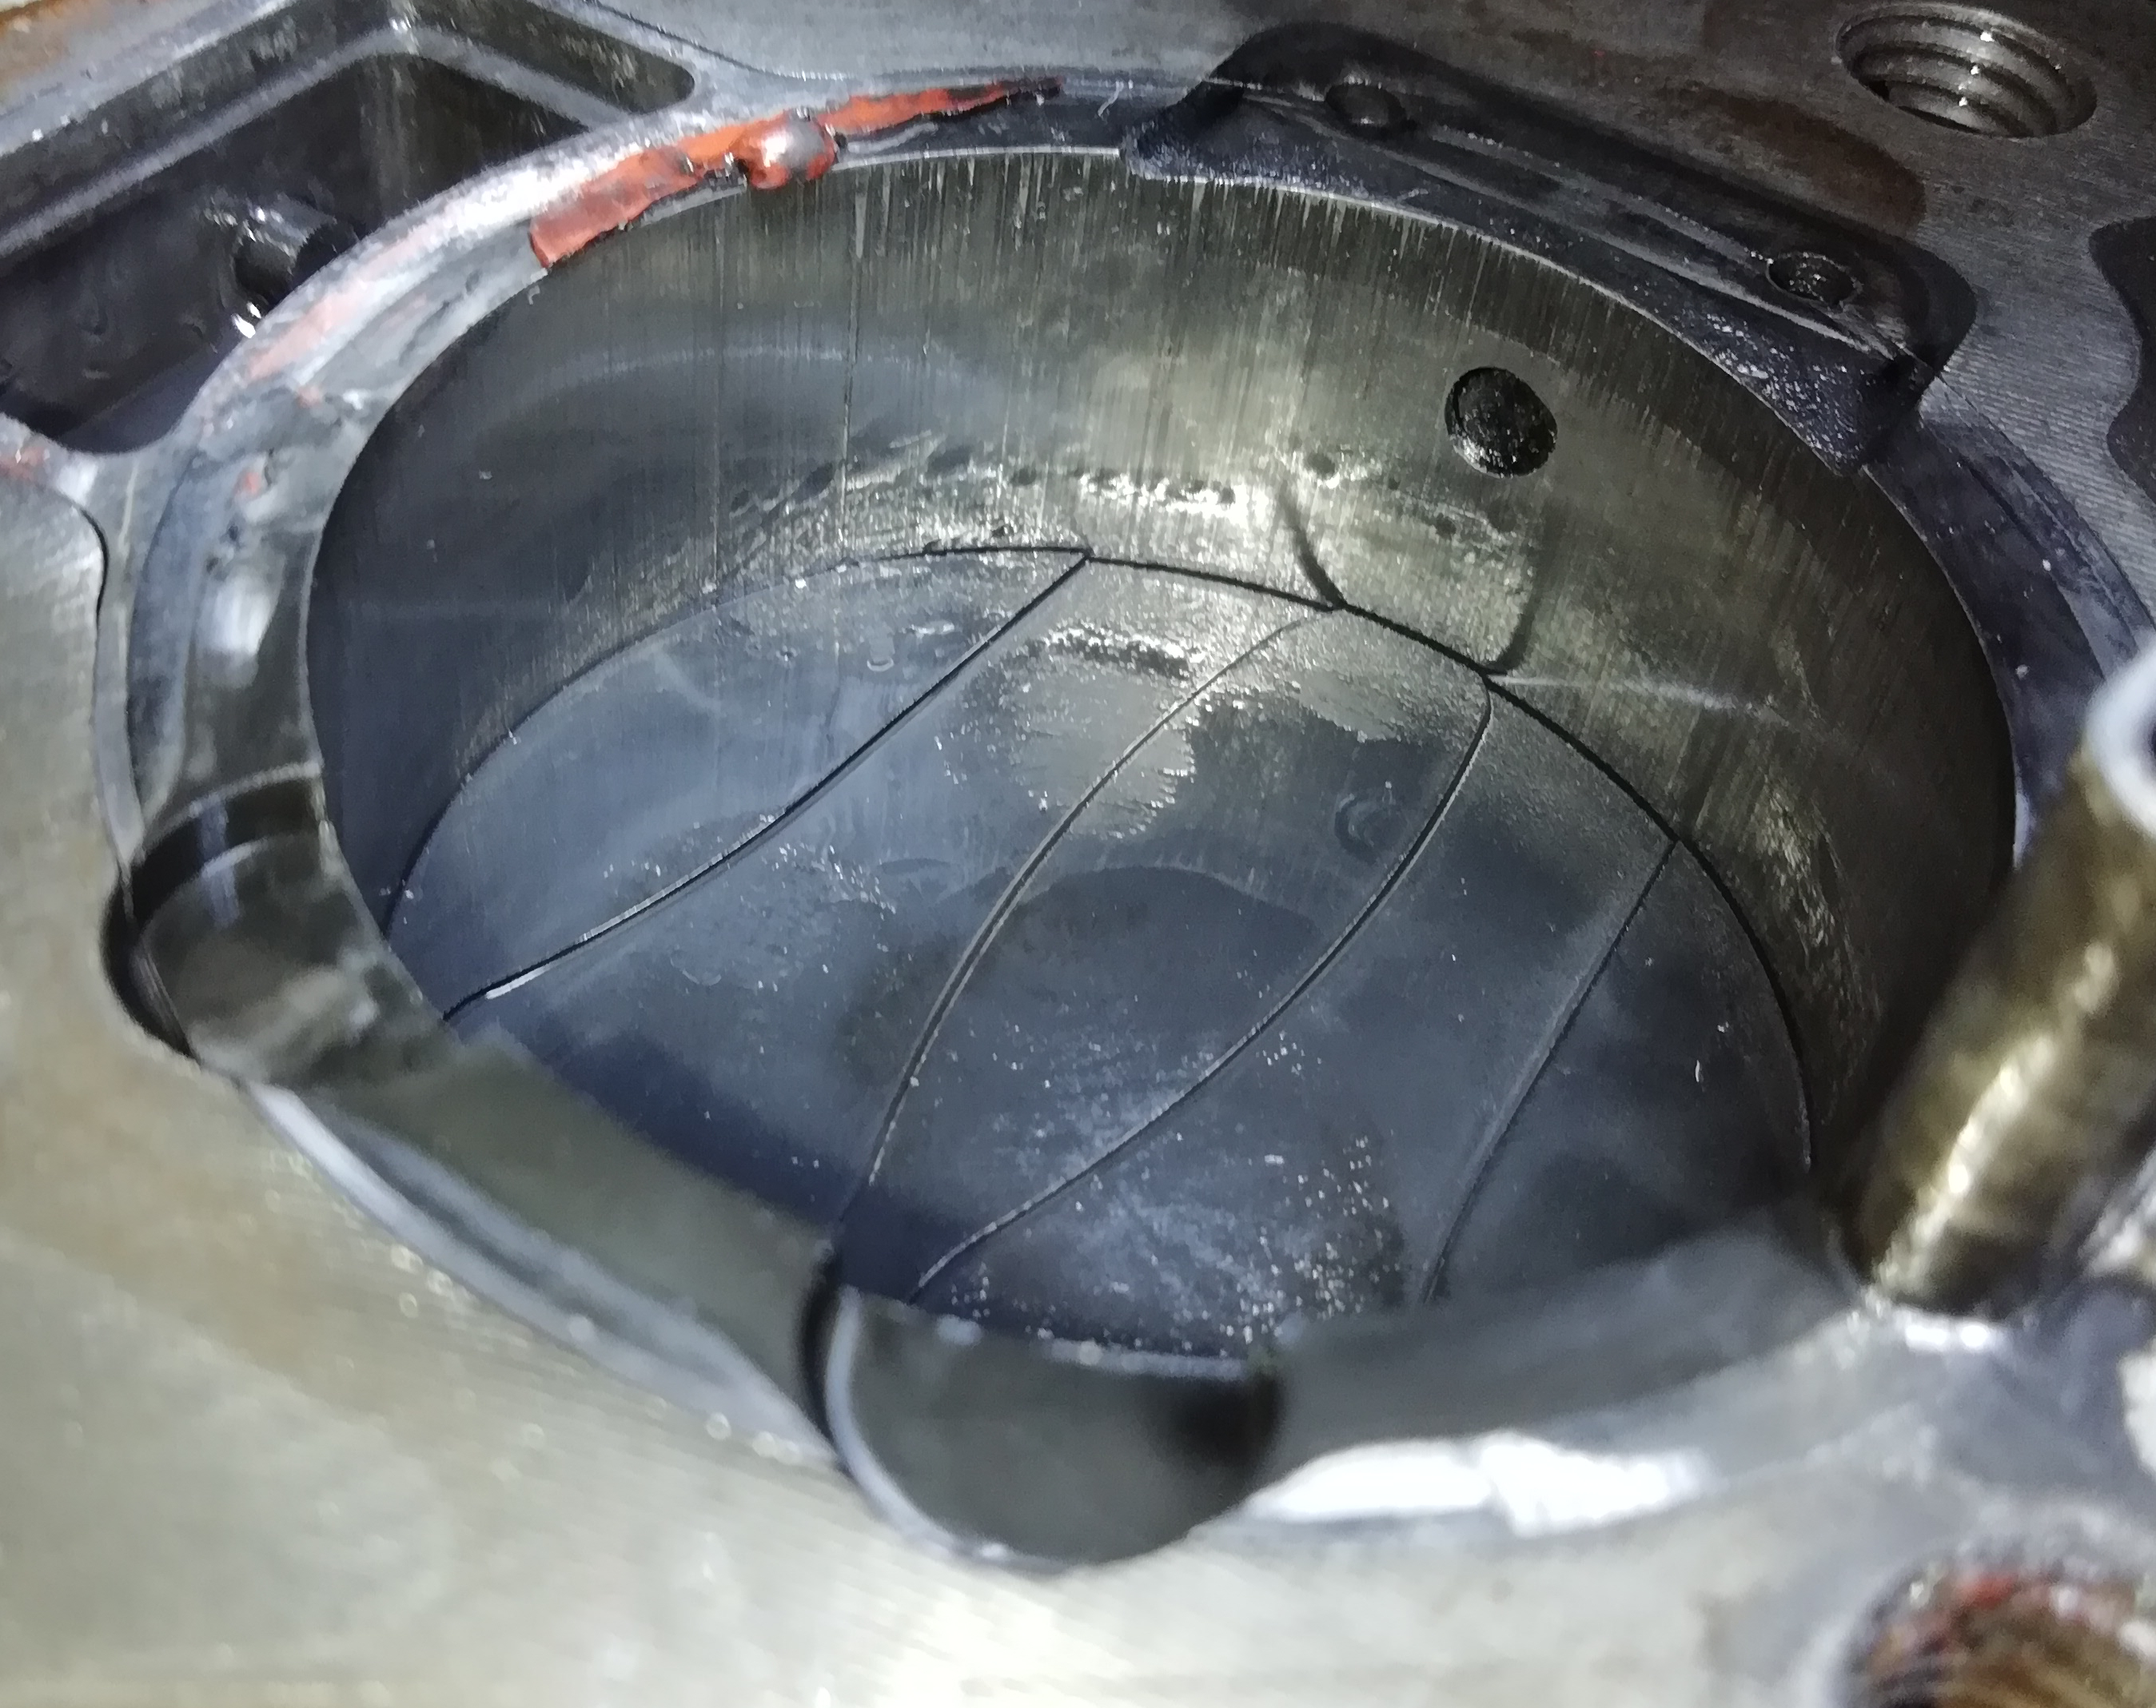
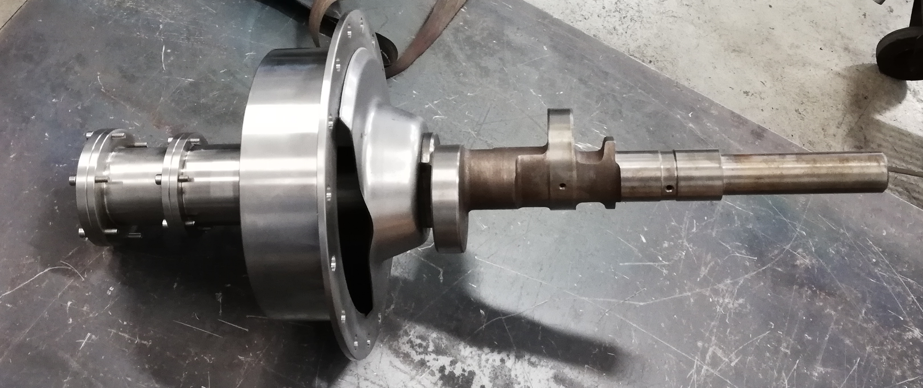
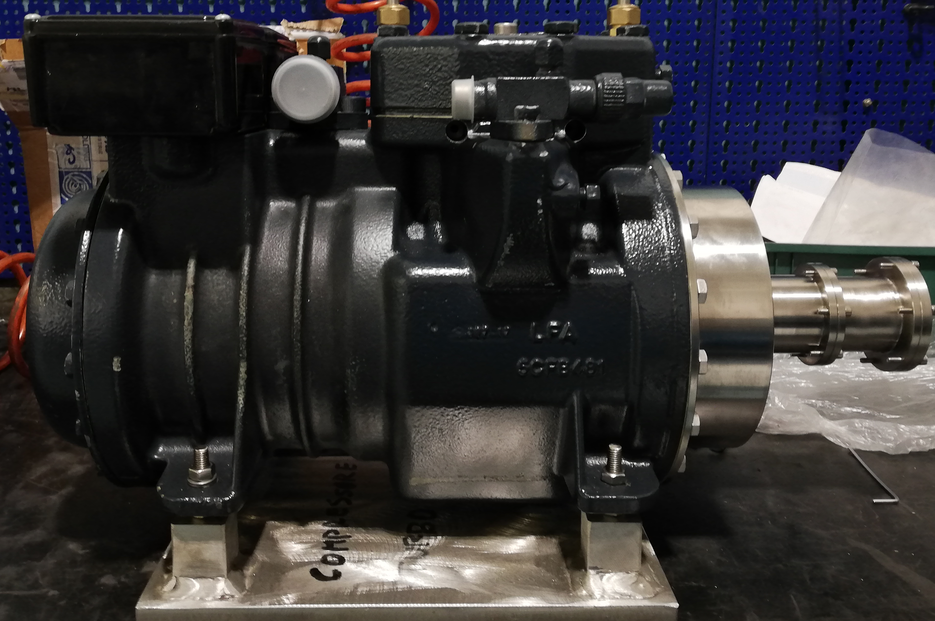
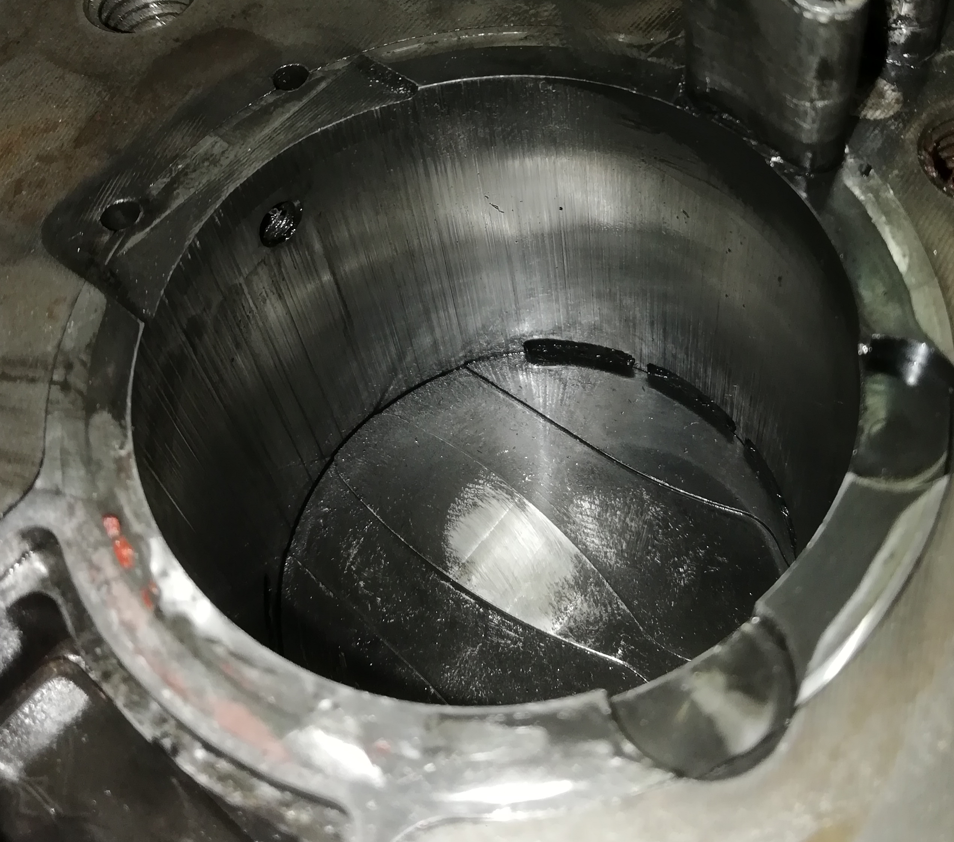
Progetto VIRECO
Compressore Prototipo a 2 cilindri – Riscontrata scarsa lubrificazione manovellismo
Compressore originale
Compressore prototipo
7

Slide 8
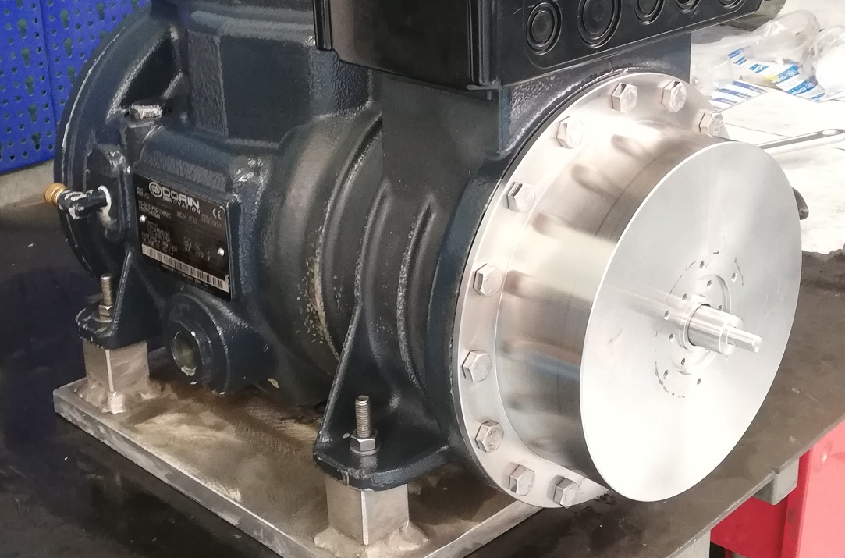
Progetto VIRECO
Compressore Prototipo a 2 cilindri – Riposizionamento encoder lato motore
ALESAGGIO DEI CILINDRI
SOSTITUZIONE PISTONI
REVISIONE PROGETTAZIONE ALBERO PER INSTALLAZIONE ENCODER LATO MOTORE
8

Slide 9

Progetto VIRECO
Test condotti su banco sperimentale con prototipo a 2 cilindri
COP =
$$\frac{RESA FRIGORIFERA}{POTENZA ASSORBITA}$$
Tev (°C) | COP no spillamenti | COP con spillamenti | ΔCOP% | ΔCOP% atteso
-35 | 0,59 | 0,66 | +11,8% | +17,5%
-20 | 1,18 | 1,24 | +5,4% | +9,9%
2 | 2,95 | 3,05 | +3,5% | +6,4%
TEST CON COMPRESSORE PROTOTIPO (alesaggio 50 mm)
9

Slide 10
Progetto VIRECO
Compressore Prototipo a 4 cilindri – Azioni correttive per criticità riscontrate
PROBLEMI MECCANICI
STUDIO FATTIBILITA’ TENUTE A LABIRINTO
TRAFILAMENTI
VINCOLI COSTRUTTIVI
INGRESSI INIEZIONI LATERALI
RIDUZIONE CILINDRATA
SOVRAPPOSIZIONE LUCI (0,5 mm)
10

Slide 11
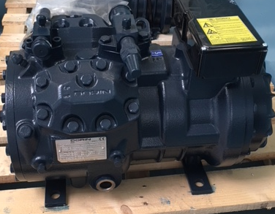
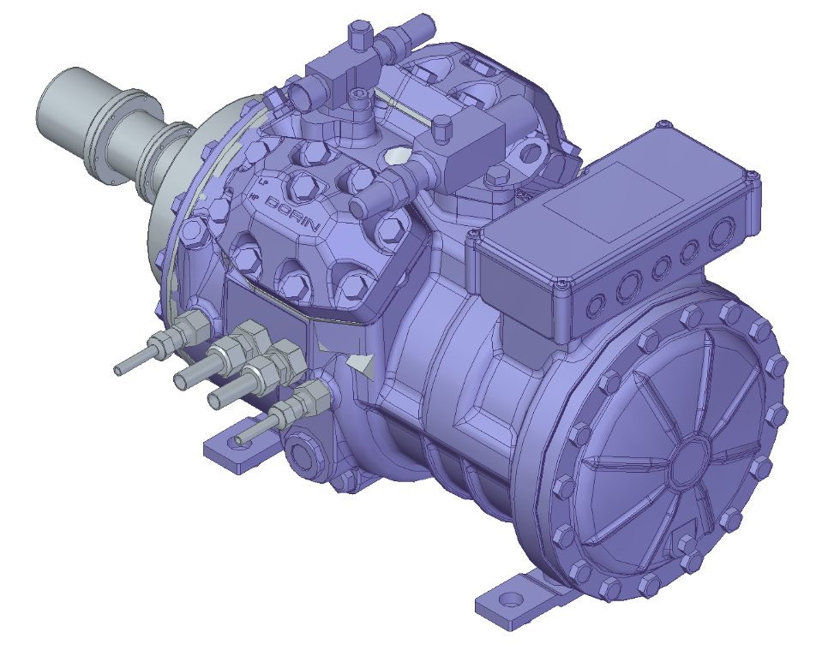
Progetto VIRECO
Compressore Prototipo a 4 cilindri
Compressore originale
Compressore prototipo
11

Slide 12
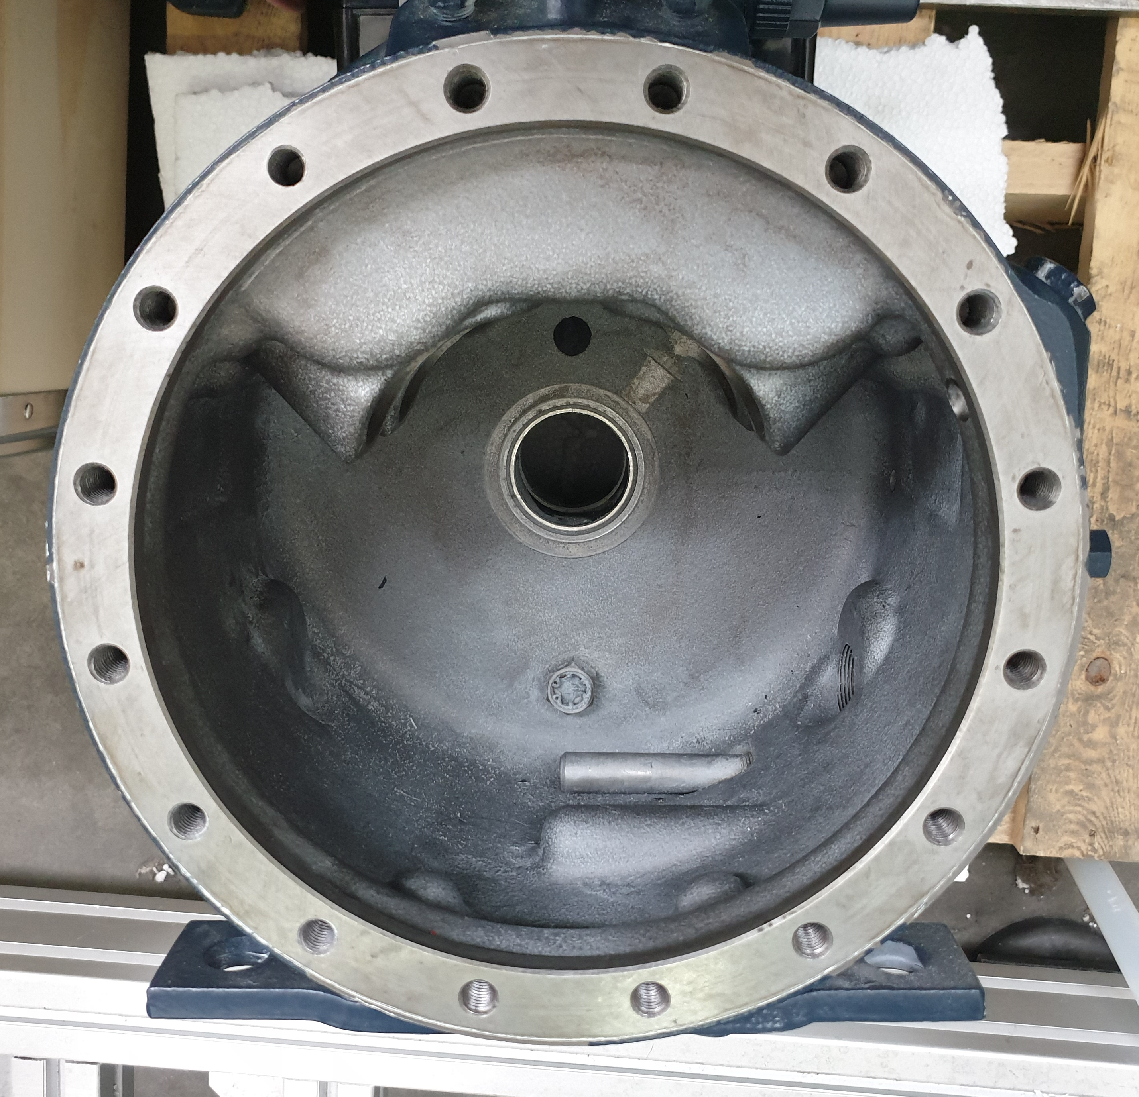
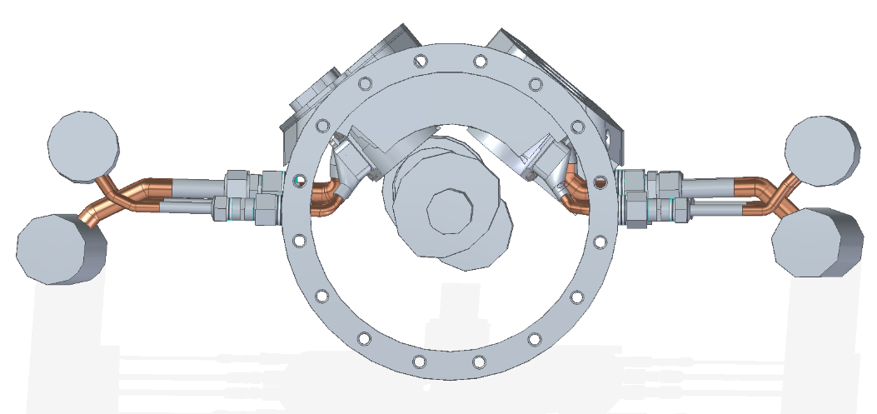
Progetto VIRECO
Compressore Prototipo a 4 cilindri
Compressore originale
Compressore prototipo
12

Slide 13
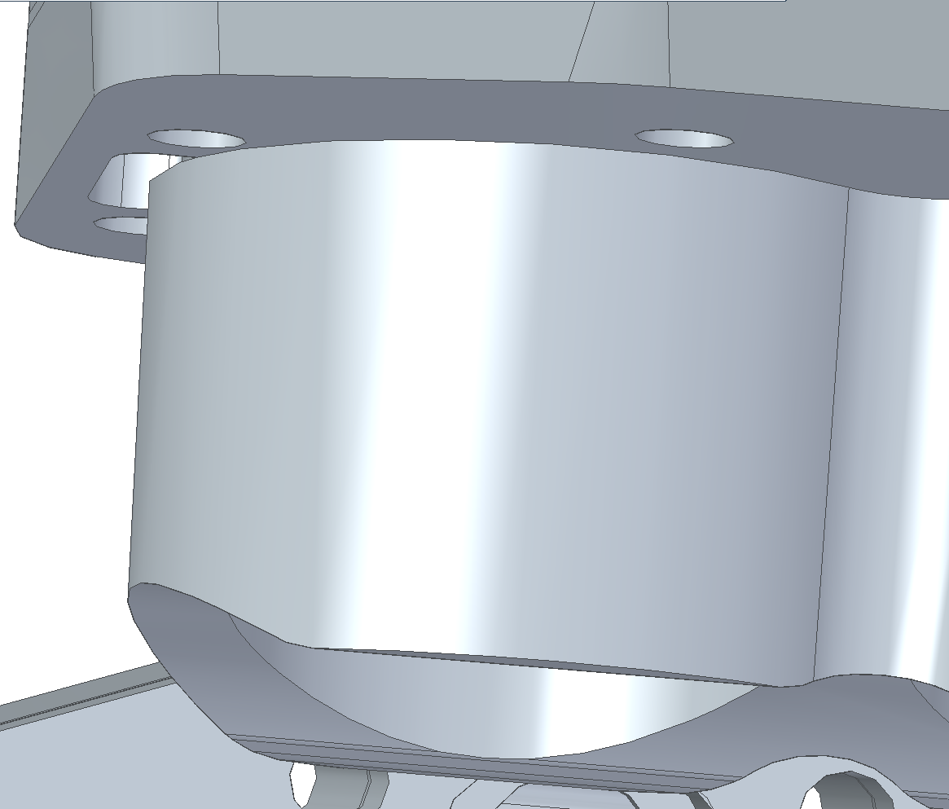
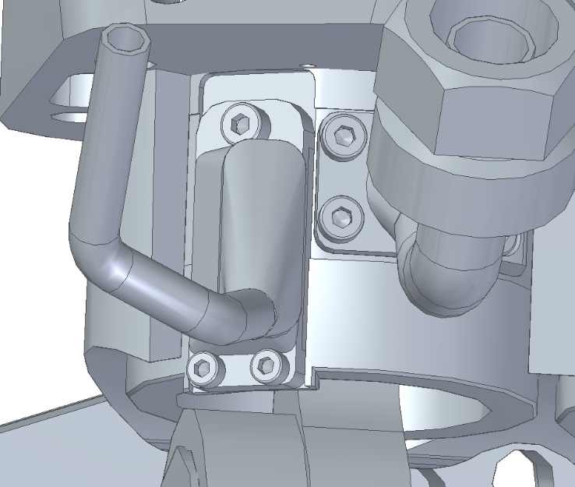
Progetto VIRECO
Compressore Prototipo a 4 cilindri
Compressore originale
Compressore prototipo
13

Slide 14
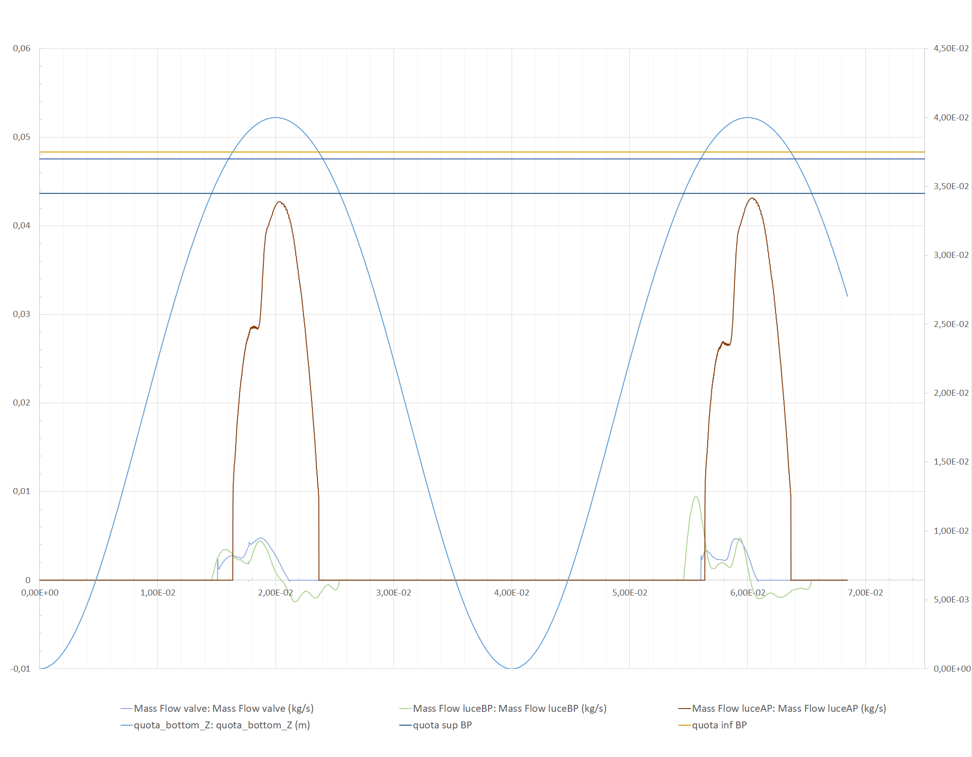
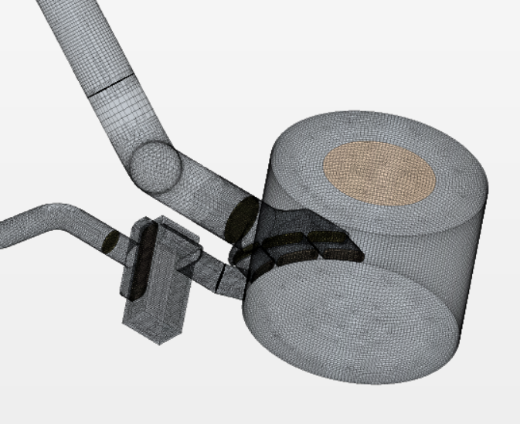
Progetto VIRECO
Simulazione CFD – Costruzione modello reale prototipo a 4 cilindri
14

Slide 15
Progetto VIRECO
AVVIO TEST SPERIMENTALI SU BANCO DI TEST IN ASSETTO PROTOTIPALE CON COMPRESSORE A 4 CILINDRI
15

Slide 16
Progetto VIRECO
Test condotti su banco sperimentale con prototipo a 4 cilindri
COP =
$$\frac{RESA FRIGORIFERA}{POTENZA ASSORBITA}$$
Tev (°C) | COP no spillamenti | COP con spillamenti | ΔCOP% | ΔCOP% atteso
-35 | 0,70 | 0,77 | +10,0% | +17,5%
-20 | 1,40 | 1,49 | +6,4% | +9,9%
2 | 2,96 | 3,07 | +3,7% | +6,4%
TEST CON COMPRESSORE PROTOTIPO (alesaggio 50 mm)
16

Slide 17
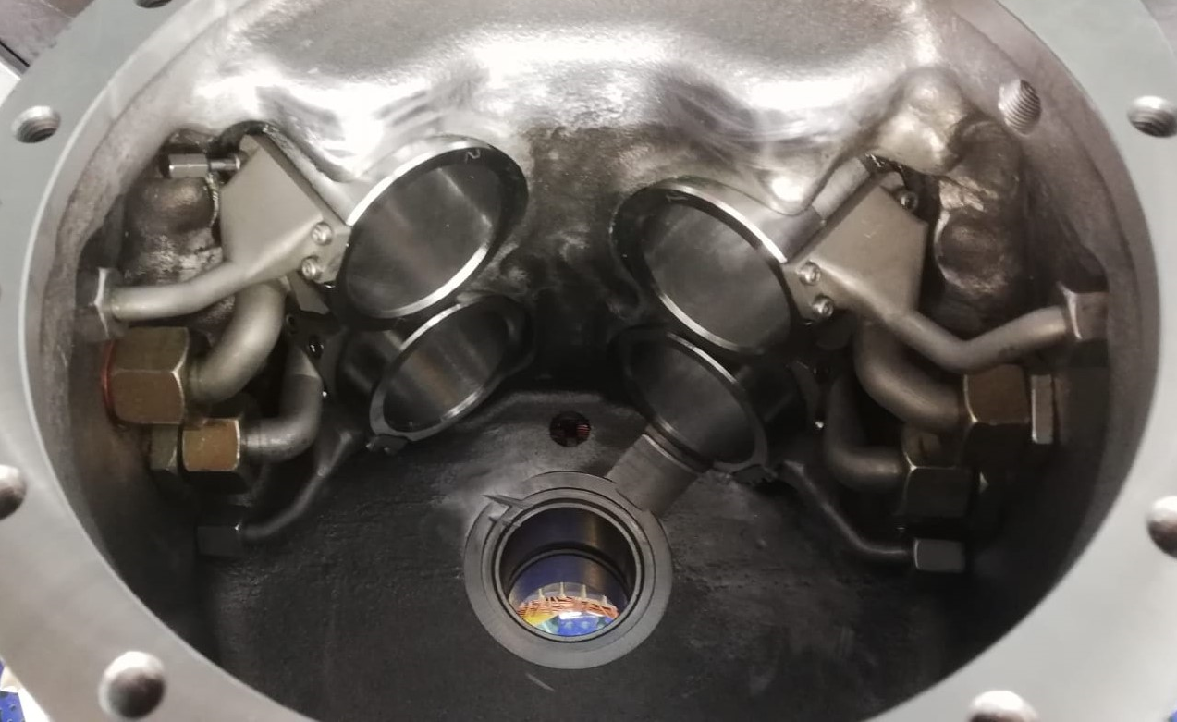
Progetto VIRECO
Compressore Prototipo a 4 cilindri
Compressore originale
Compressore prototipo
17

Slide 18
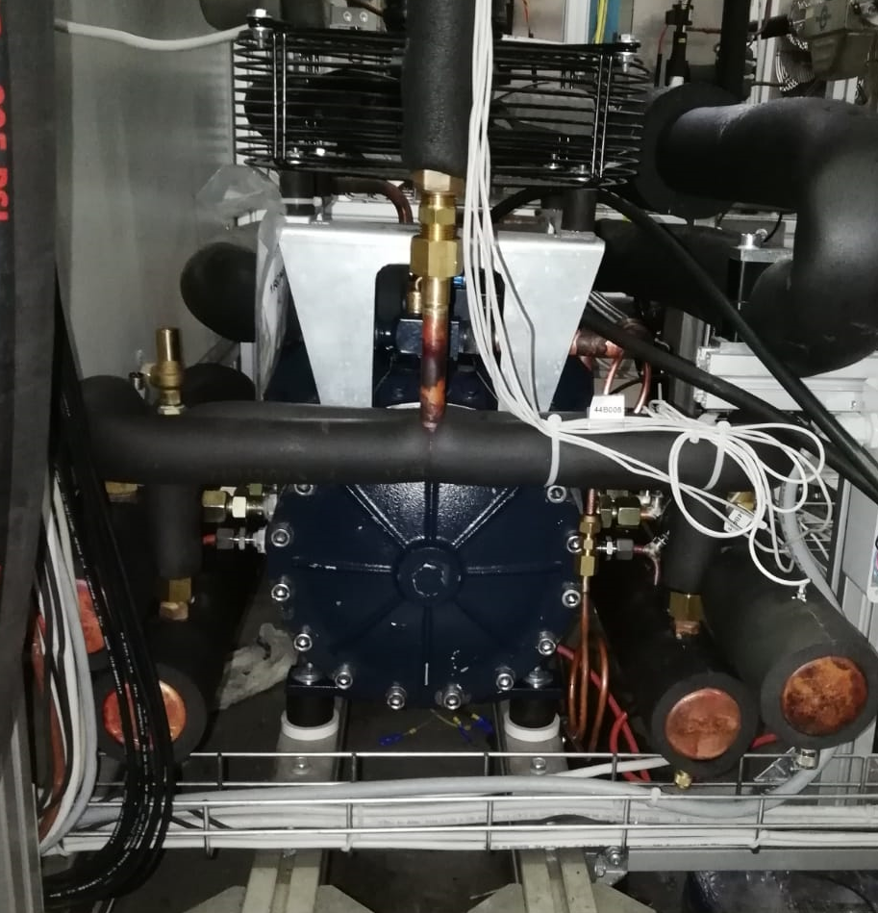
Progetto VIRECO
Compressore Prototipo a 4 cilindri
18

Slide 19
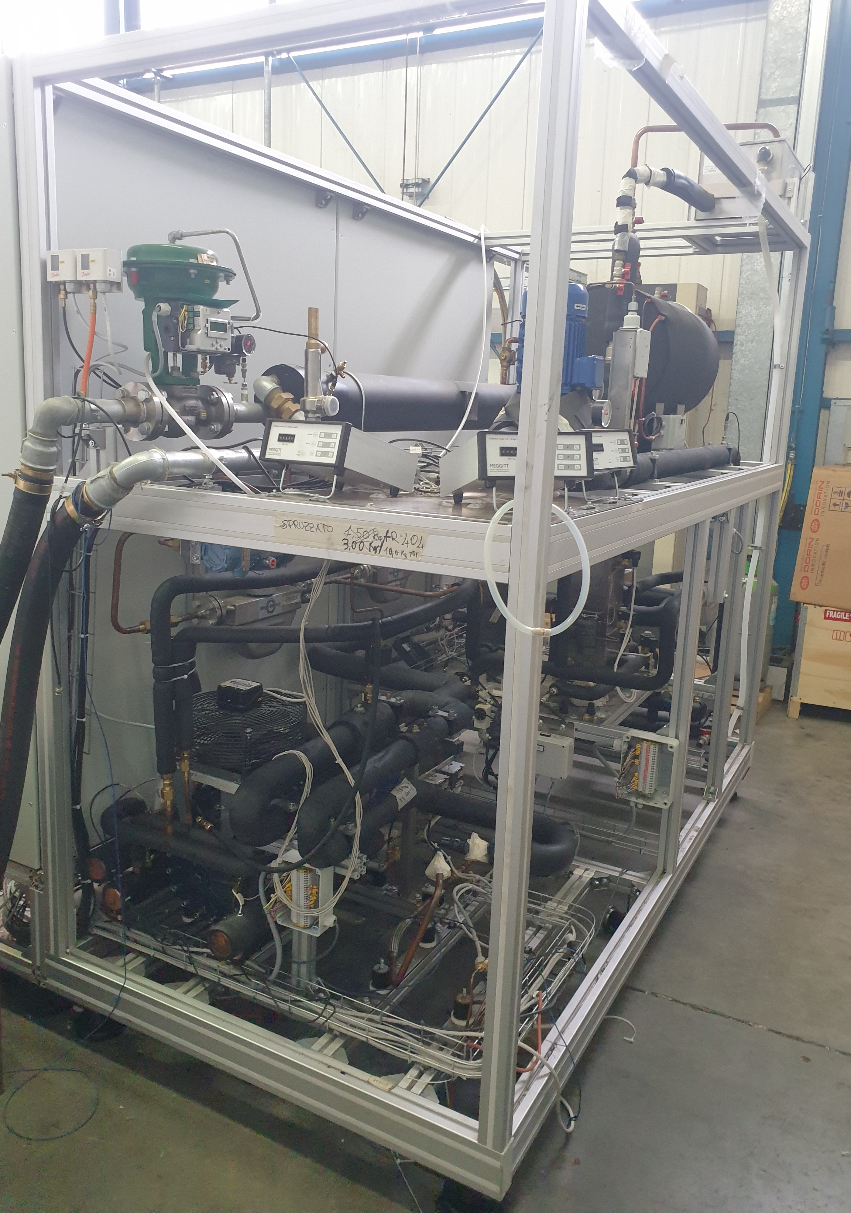
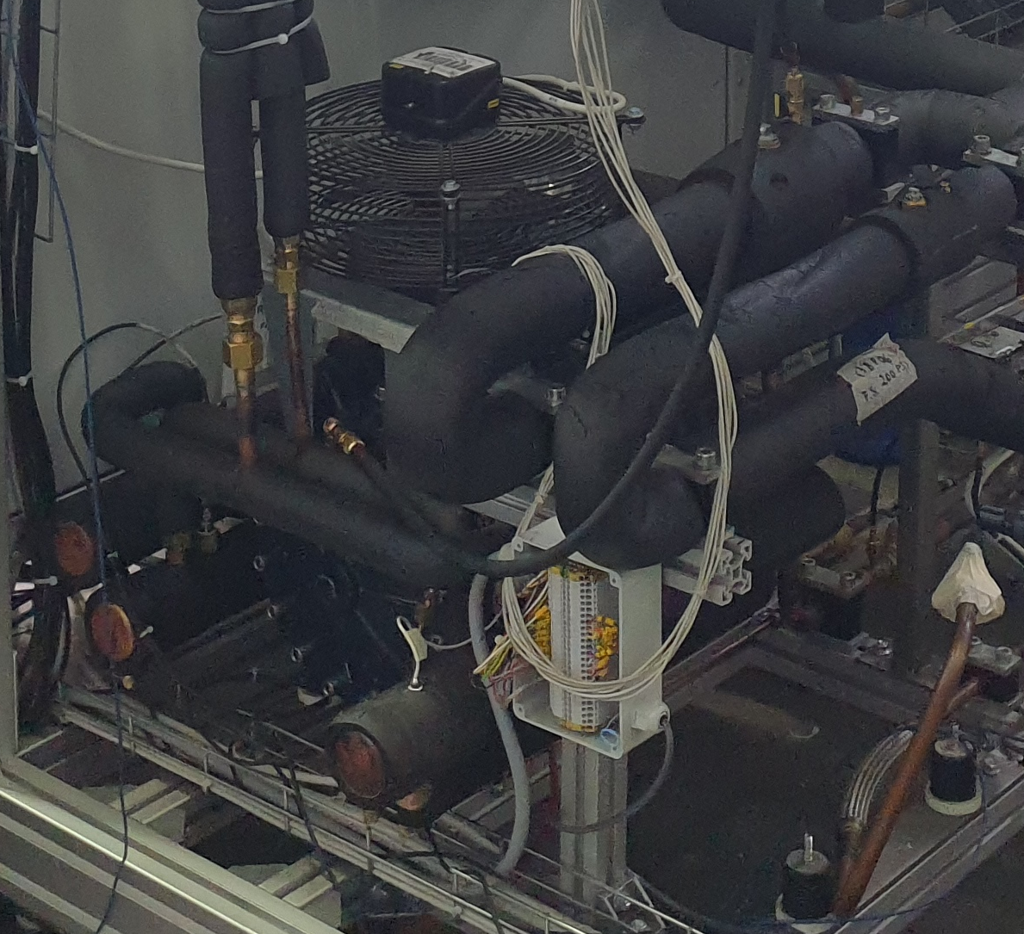
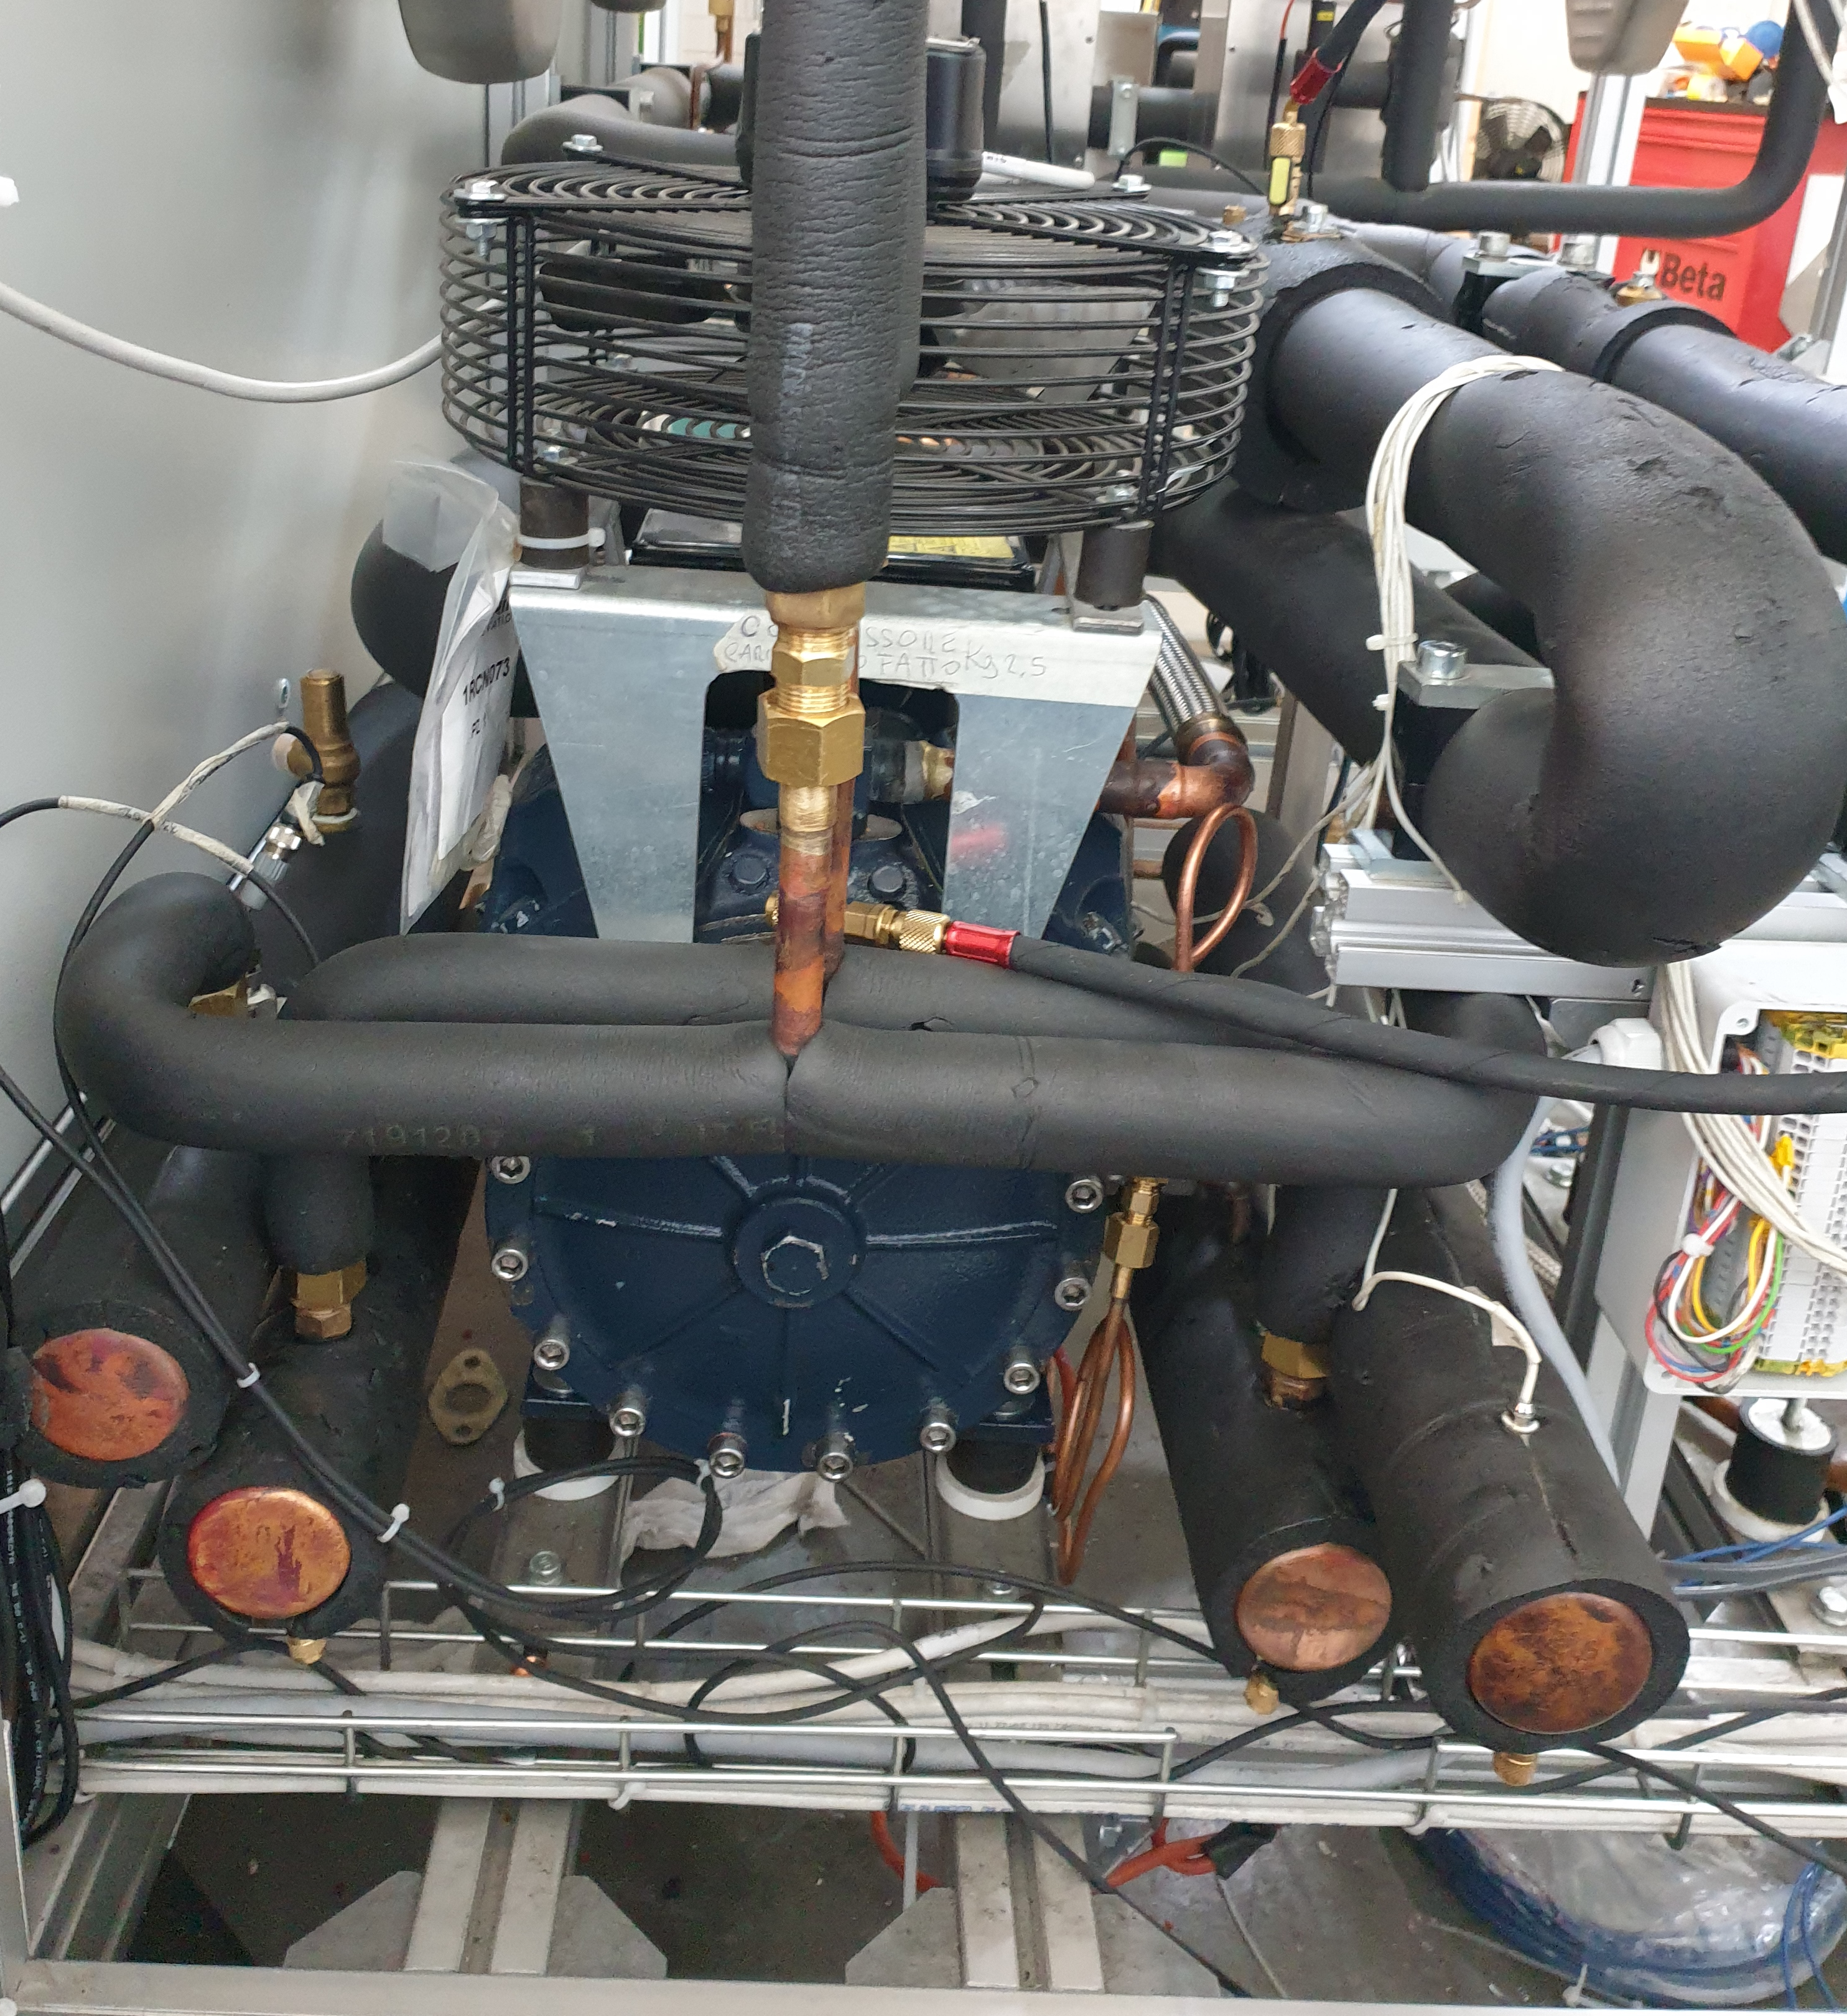
Progetto VIRECO
Banco di test – Assetto con prototipo a 4 cilindri
19

Slide 20
Progetto VIRECO
Compressore Prototipo a 4 cilindri – Criticità riscontrate
PROBLEMI MECCANICI
TENUTE CONDOTTI INIEZIONE
ECCENTRICITA’ PROLUNGA ALBERO PER ENCODER
RIDUZIONE CILINDRATA
PROBLEMI STRUMENTAZIONE
ROTTURA ENCODER PER SURRISCALDAMENTO LEGATO A INTEFERENZE MECCANICHE
20

Slide 21

Progetto VIRECO
Compressore Prototipo a 4 cilindri – Tenute condotti iniezione
Trafilamenti da iniezioni verso l’esterno e verso la carcassa
OTTIMIZZAZIONE TENUTA RACCORDI SU FORI PASSANTI
OTTIMIZZAZIONE TENUTA FLANGE DI ACCOPPIAMENTO AI CILINDRI
21

Slide 22
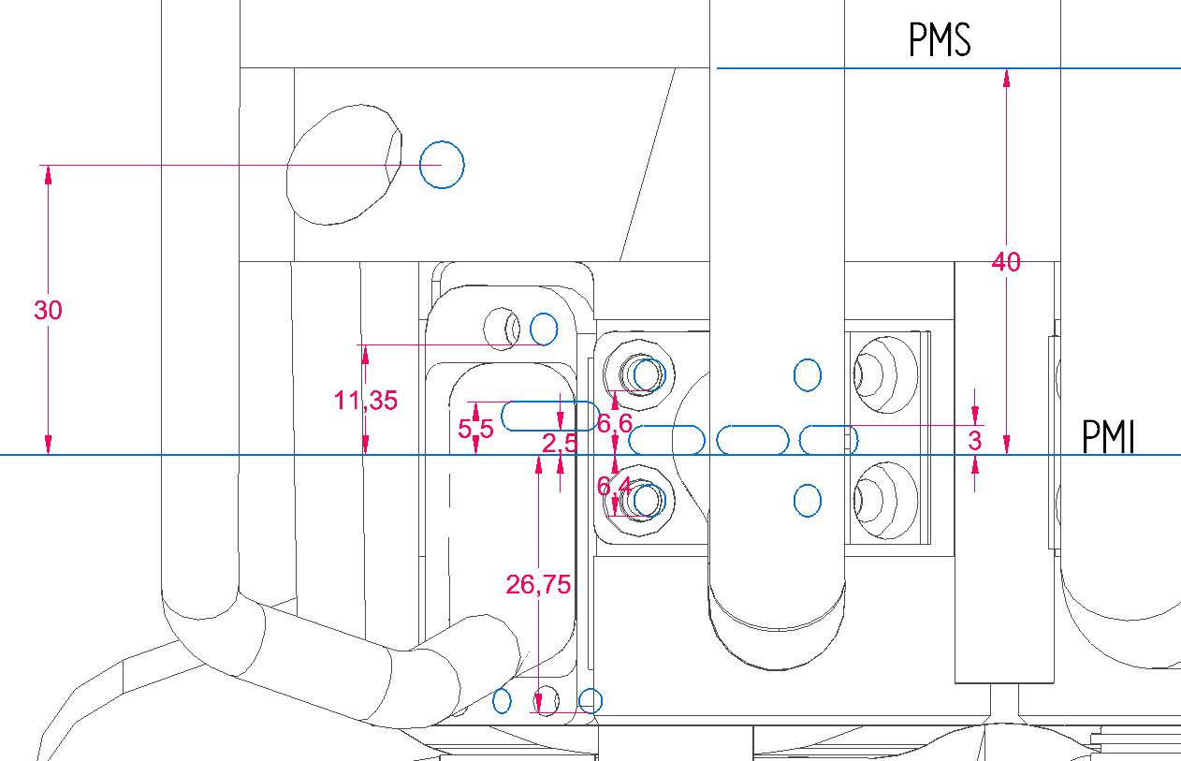
Progetto VIRECO
Compressore Prototipo a 4 cilindri – Riduzione cilindrata per luci di iniezione
Tev | °C | -40 | -20 | 2
η vol | % | 55% | 77% | 90%
corsa | mm | 40 | 40 | 40
corsa utile (asp.) | mm | 22,0 | 30,8 | 36,0
h sottratta da luci | mm | 4 | 4 | 4
cilindrata sottratta | % | 18% | 13% | 11%
22

Slide 23
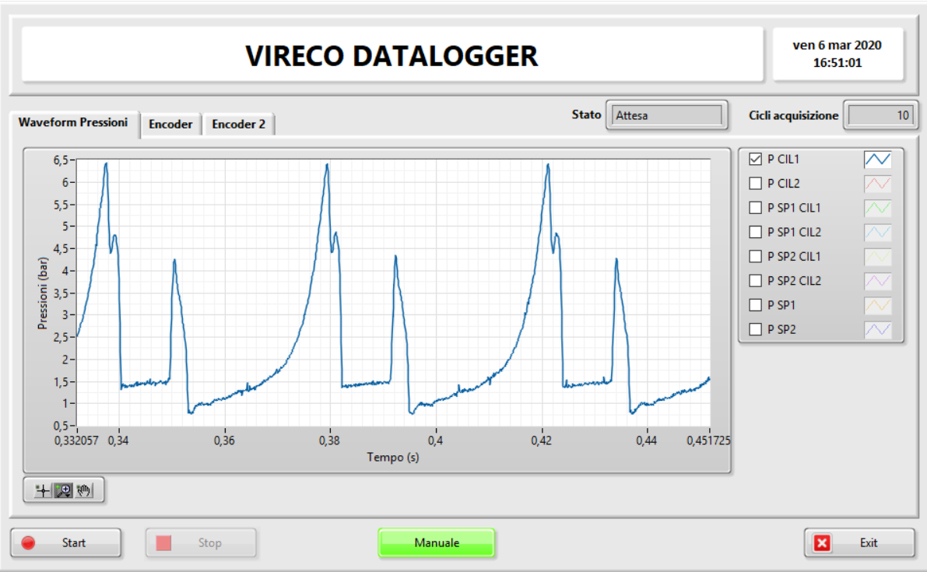
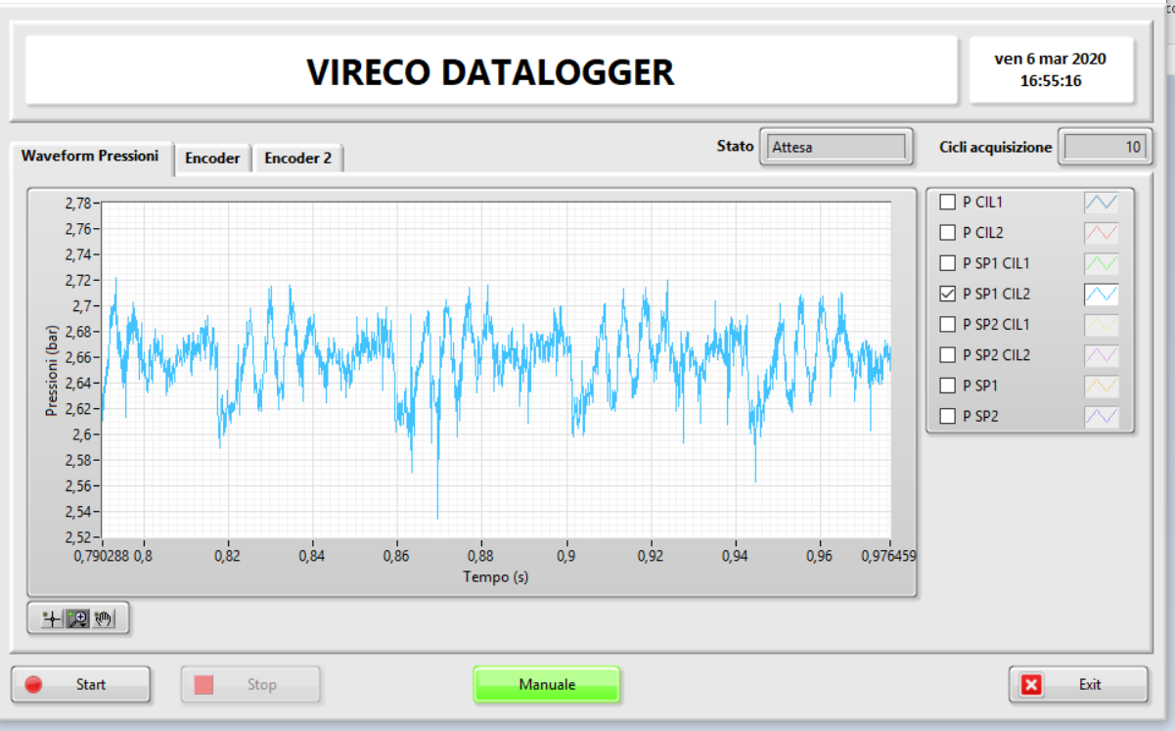
Progetto VIRECO
Finalizzazione SW Labview per rilevazione pressioni dinamiche
23

Slide 24
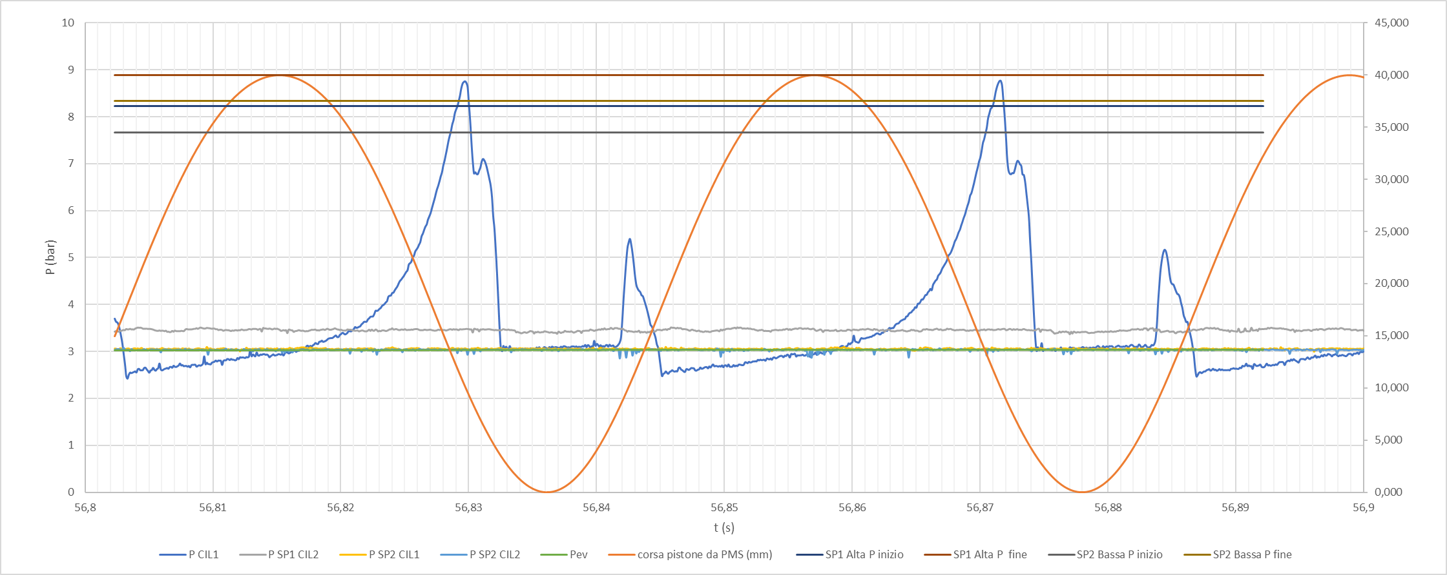
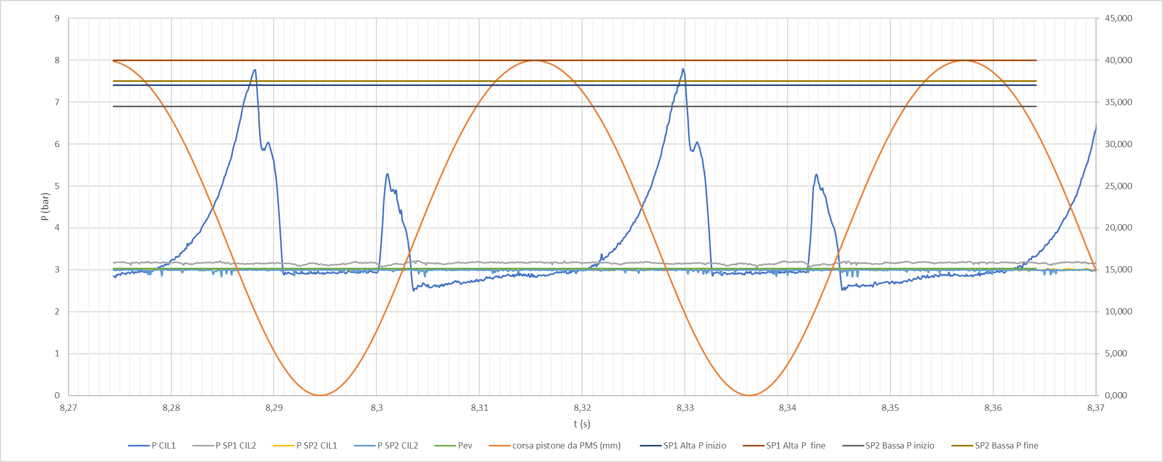
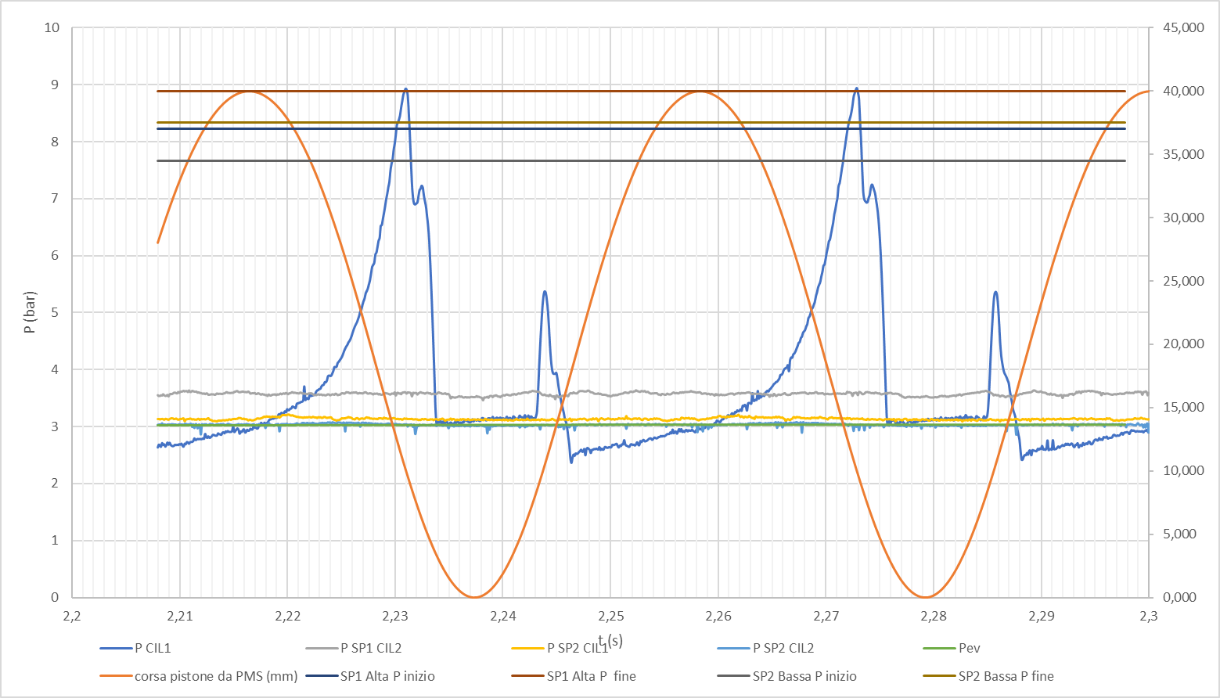
Progetto VIRECO
Compressore Prototipo a 4 cilindri – Pressioni dinamiche Tev -20°C
NO SPILLAMENTI
CON SPILLAMENTO AP
CON SPILLAMENTI AP e BP
24

Slide 25
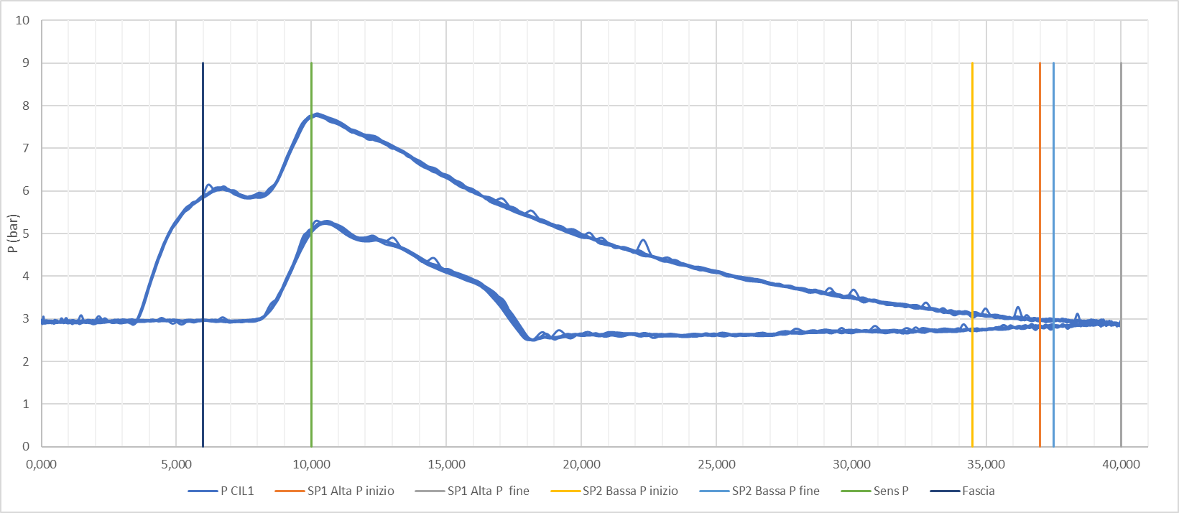
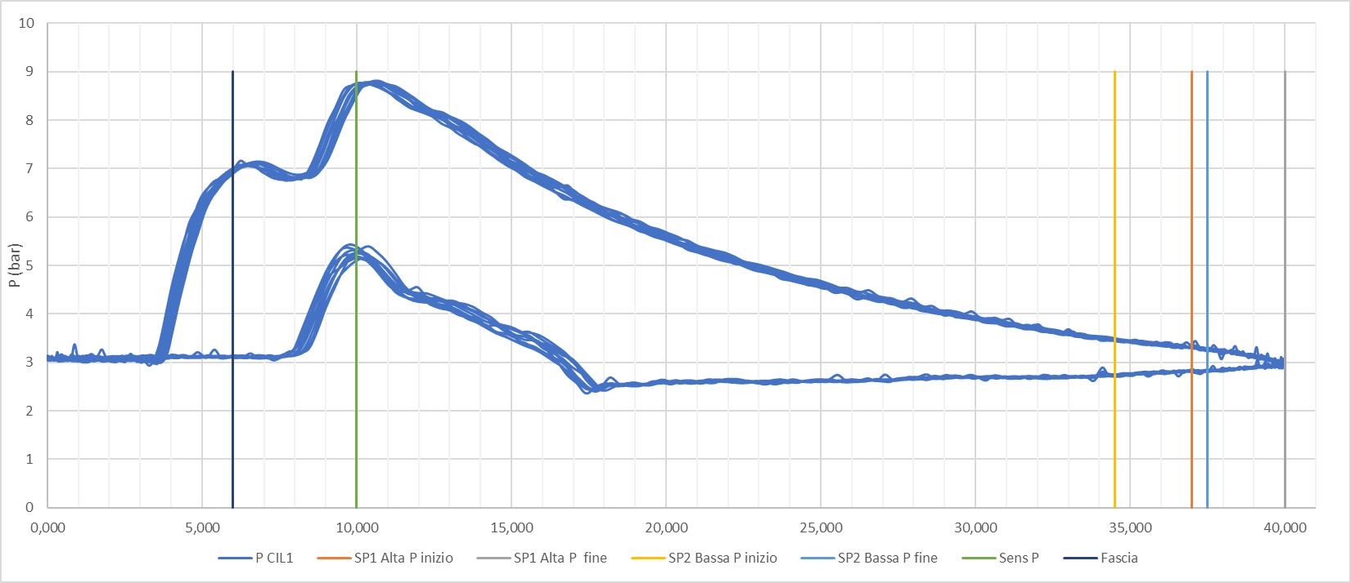
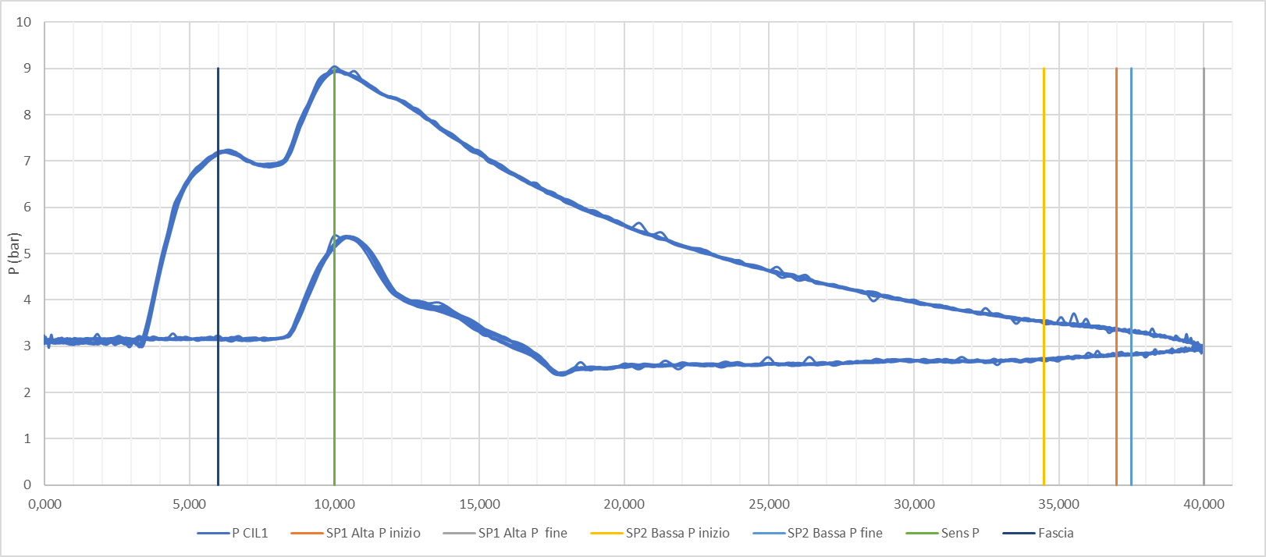
Progetto VIRECO
Compressore Prototipo a 4 cilindri – Pressioni dinamiche Tev -20°C
NO SPILLAMENTI
CON SPILLAMENTO AP
CON SPILLAMENTI AP e BP
25

Slide 26
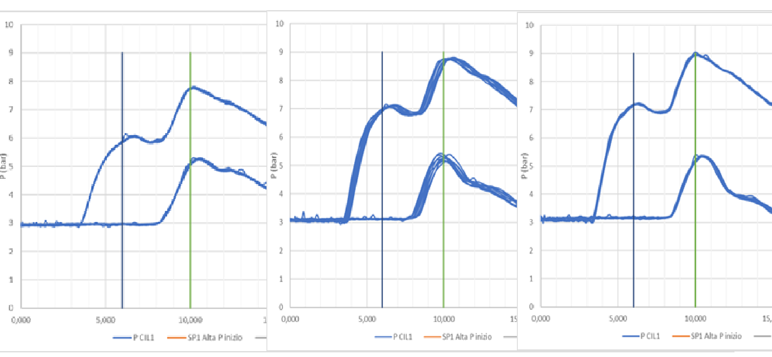
Progetto VIRECO
Compressore Prototipo a 4 cilindri – Pressioni dinamiche Tev -20°C – dettaglio 1
NO SPILLAMENTI
CON SPILLAMENTO AP
CON SPILLAMENTI AP e BP
26

Slide 27
Progetto VIRECO
Compressore Prototipo a 4 cilindri – Pressioni dinamiche Tev -20°C
NO SPILLAMENTI
CON SPILLAMENTO AP
CON SPILLAMENTI AP e BP
27

Slide 28
Progetto VIRECO
PROGETTO R&S – Status finale
STUDIO TERMODINAMICO E FLUIDODINAMICO
DEFINIZIONE CONDIZIONI OTTIMALI DI FUNZIONAMENTO
ELABORAZIONE DI NUOVE SOLUZIONI COSTRUTTIVE
EVENTUALE PROTOTIPAZIONE
WP1 RICERCA
PROGETTAZIONE BANCO DI TEST
PROGETTAZIONE PROTOTIPO A 2 CILINDRI
PROGETTAZIONE SOFTWARE DI GESTIONE DEL BANCO
INSTALLAZIONE E COMMISSIONING BANCO DI TEST
SPERIMENTAZIONE SU BANCO CON PROTOTIPO A 2 CILINDRI
ELABORAZIONE DEI RISULTATI
PROGETTAZIONE PROTOTIPO A 4 CILINDRI
SPERIMENTAZIONE SU BANCO CON PROTOTIPO A 4 CILINDRI
ELABORAZIONE DEI RISULTATI
WP2 RICERCA
28

Slide 29

Progetto VIRECO
PROGETTO R&S – INCREMENTO OCCUPAZIONALE PER PROGETTO VIRECO
n. 1 Ingegneri
n. 2 Ingegneri
n. 1 Ingegnere
29

Slide 30
Progetto VIRECO
Post Progetto R&S – Fasi per industrializzazione progetto
STUDIO AZIONI CORRETTIVE PER LE CRITICITA’ RESIDUE già in progress
PROGETTAZIONE MODELLO 3D COMPRESSORE INDUSTRIALE PER REALIZZAZIONE TRAMITE FUSIONE già in progress
REALIZZAZIONE PRIMO COMPRESSORE PROTOTIPO INDUSTRIALE entro giugno 2021
  Performance tests
  Long run tests
PRODUZIONE COMPRESSORI PER UNITA’ FRIGORIFERE < 1kW
PRODUZIONE COMPRESSORI PER UNITA’ FRIGORIFERE > 1kW
30

Slide 31
Progetto VIRECO
Design nuovi pistoni
31

Slide 32
Progetto VIRECO
Design nuovi pistoni
32

Slide 33
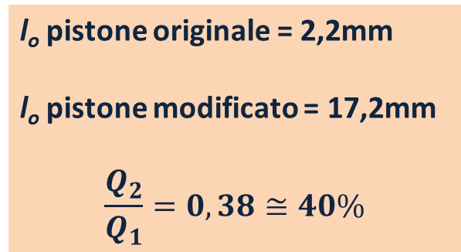
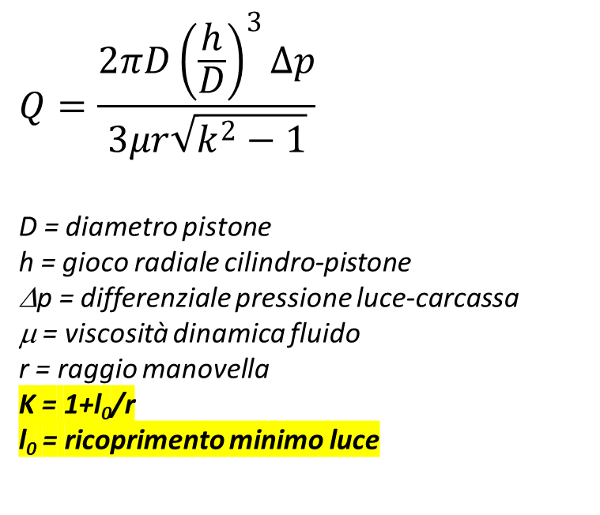
Progetto VIRECO
Dettaglio calcolo per riduzione portata di trafilamento lungo la parete del cilindro
$$Q=\frac{2πD{\left(\frac{h}{D}\right)}^{3}∆p}{3μr\sqrt{k^{2}−1}}$$
D = diametro pistone
h = gioco radiale cilindro-pistone
Δp = differenziale pressione luce-carcassa
μ = viscosità dinamica fluido
r = raggio manovella
K = 1+l₀/r
l₀ = ricoprimento minimo luce
l_{o} pistone originale = 2,2mm
l_{o} pistone modificato = 17,2mm
$$\frac{Q_{2}}{Q_{1}}=0,38≅40\%$$
33

